Slide 1

MODELO DE SLIDES PARA APRESENTAÇÕES
Este slide contém diversas ferramentas e elementos para que você consiga construir uma apresentação, dentro dos padrões da identidade visual do rehagro.

Slide 2

Padrões de
CAPAS

Slide 3

CAPA PADRÃO QUÍMICA

Slide 4

CAPA PADRÃO LABORATÓRIO

Slide 5

CAPA PADRÃO AMOSTRAS

Slide 6

CAPA PADRÃO NIRS

Slide 7

CAPA PADRÃO SOLO

Slide 8

CAPA PADRÃO SILAGEM

Slide 9

CAPA PADRÃO SILAGEM 2

Slide 10
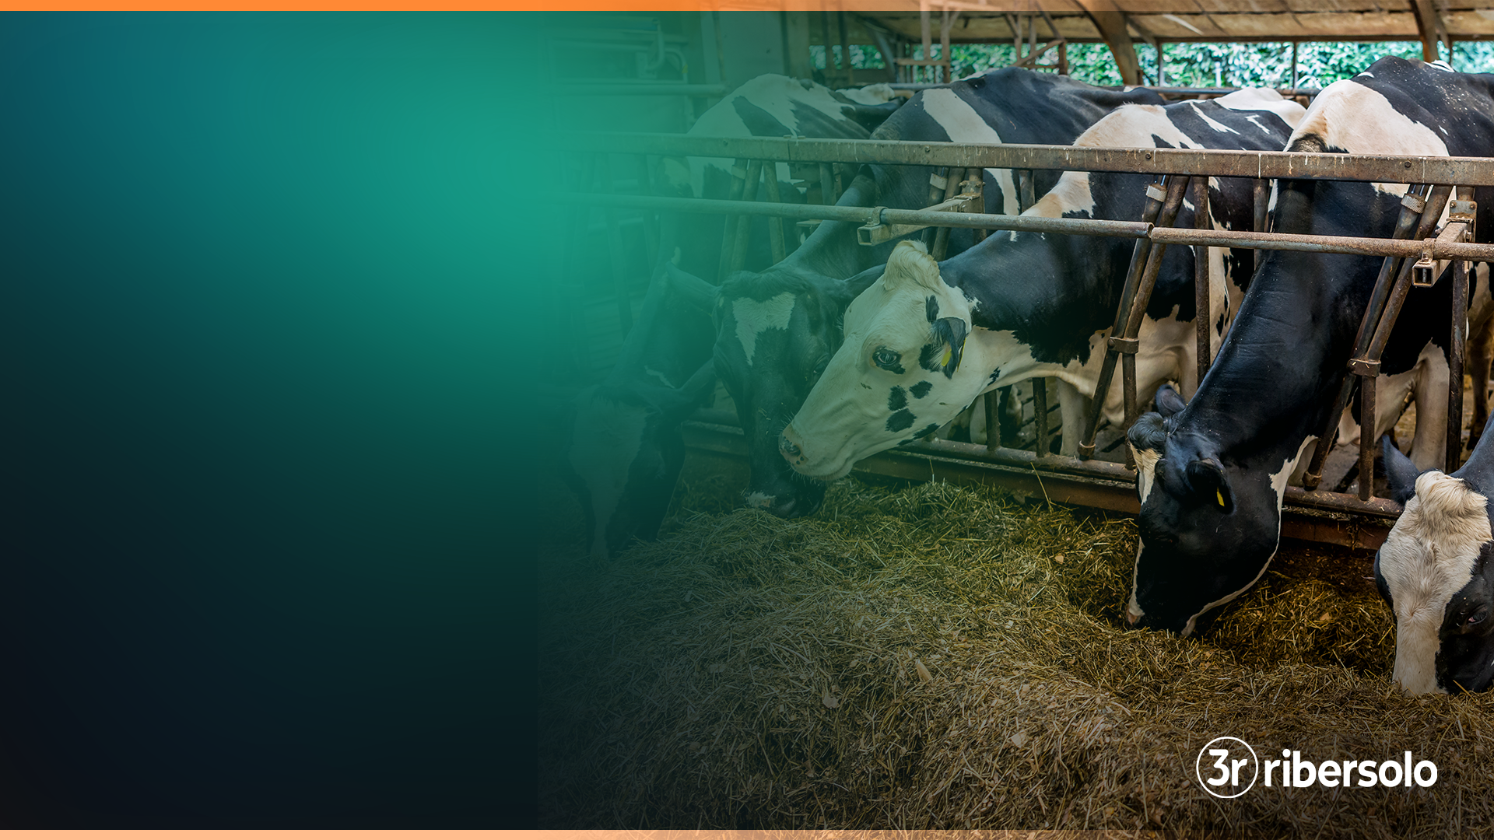
CAPA PADRÃO VACA FORRAGEM

Slide 11

CAPA PADRÃO FOLHAS SOJA

Slide 12

CAPA PADRÃO PRODUÇÃO MILHO

Slide 13

CAPA PADRÃO CAFEICULTURA

Slide 14

CAPA PADRÃO VACAS COMENDO

Slide 15

CAPA PADRÃO TUBO DE ENSAIO

Slide 16

CAPA PADRÃO MICROSCÓPIO

Slide 17

CAPA PADRÃO NELORE RAÇÃO

Slide 18

CAPA PADRÃO SILAGEM

Slide 19

CAPA PADRÃO VACA COMENDO

Slide 20

CAPA PADRÃO ANÁLISE ÁGUA

Slide 21

CAPA PADRÃO TREINAMENTO

Slide 22

CAPA PADRÃO TREINAMENTO
DE PESSOAS

Slide 23

CAPA PADRÃO ESTATÍSTICAS

Slide 24

CAPA PADRÃO ESTATÍSTICAS

Slide 25

CAPA PADRÃO MARKETING

Slide 26

CAPA PADRÃO MARKETING

Slide 27

CAPA PADRÃO MARKETING

Slide 28

CAPA PADRÃO FINANCEIRO

Slide 29

CAPA PADRÃO FINANCEIRO

Slide 30

CAPA PADRÃO RH

Slide 31

CAPA PADRÃO RH

Slide 32

CAPA PADRÃO RH

Slide 33

CAPA PADRÃO SUCESSO DO CLIENTE

Slide 34

CAPA PADRÃO SUCESSO DO CLIENTE

Slide 35

CAPA PADRÃO INSUMOS

Slide 36

CAPA PADRÃO INSUMOS

Slide 37

CAPA PADRÃO INSUMOS

Slide 38

CAPA PADRÃO INSUMOS

Slide 39

CAPA PADRÃO CANA-DE-AÇÚCAR

Slide 40

CAPA PADRÃO CANA-DE-AÇÚCAR

Slide 41

CAPA PADRÃO CIRTRUS

Slide 42

CAPA PADRÃO CIRTRUS

Slide 43
Padrões de
CORES

Slide 44
Textos e títulos gerais em áreas claras
Destaques em títulos e ícones em áreas escuras
Destaques em títulos e ícones em áreas mais claras

Slide 45
Padrões de
ICONS

Slide 46































































































Slide 47
Utilizar este fundo no tamanho total do slide para quebra de assunto ou destaques importantes

Slide 49
Padrões de
Fundo para destaque, quebra ou mudança de assunto

Slide 50
Padrões de
títulos e textos

Slide 51
FONTE USADA: Myriad pro
(JÁ INCORPORADA NESTE ARQUIVO)
FRASES CURTAS, DADOS, CHAMADAS E TÍTULOS SECUNDÁRIOS
18PX
MODELO DE TÍTULO
40PX
TEXTOS CURTOS: FRASES OU SUBTÍTULOS
18PX
Textos longos acima de dois parágrafos que uma atenção maior na leitura.
18PX
TÍTULO PARA PEQUENOS ESPAÇOS
36PX
Textos complementares em títulos ou destaques
16PX

Slide 52
Padrões de
destaques textuais

Slide 53
BOX DE DESTAQUE
EM SUPERFÍCIES CLARAS
PALAVRAS IMPORTANTES
PONTUAÇÕES EM TÓPICOS
BOX DE DESTAQUE
EM SUPERFÍCIES ESCURAS
*O TEXTO DEVE SER CLARO

Slide 54

Central de inteligência em diagnósticos agropecuários.

